Slide 1
Факсимильное воспроизведение собственноручной подписи

Slide 2

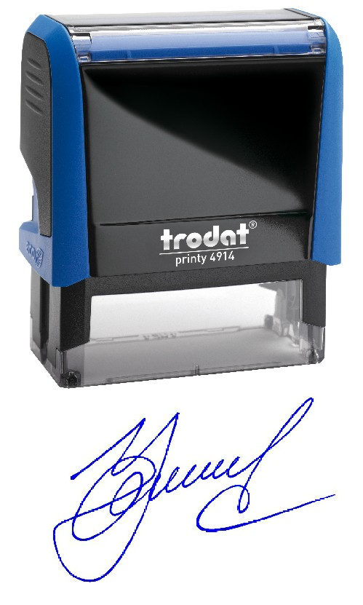
Что такое факсимиле?
Факсимиле – специальный штамп, обеспечивающий точное воспроизведение собственноручной подписи физического лица.
Факсимильное воспроизведение подписи это аналог собственноручной подписи.
Факсимильное воспроизведение подписи может использоваться при оформлении документов, как и собственноручная подпись.

Slide 3

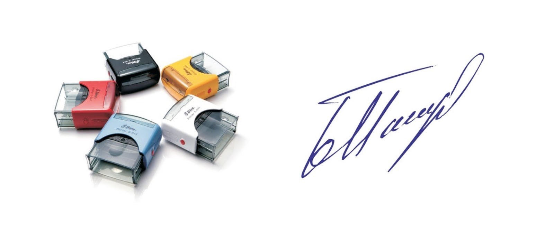
Зачем нужно факсимиле?
Факсимиле можно использовать для быстрого подписания большого количества документов;
Инвалиды по зрению могут использовать факсимиле, при этом избегая необходимости собственноручной подписи документов;
Факсимиле обеспечивает сохранение подписи в неизменном виде;

Slide 4

Как получить возможность использования факсимиле инвалиду по зрению?
1) Обратиться в любую организацию по изготовлению факсимиле/печатей/штампов;
2) После изготовления печати записаться на прием к любому нотариусу Российской Федерации;
3) Нотариусом выдается свидетельство об удостоверении тождественности собственноручной подписи инвалида по зрению с факсимильным воспроизведением его собственноручной подписи;
4) При использовании факсимиле, по требованию органов и должностных лиц, предъявлять свидетельство для ознакомления.

Slide 5

Результат:
Имея при себе свидетельство, выданное нотариусом, а также факсимиле, изготовленное в специальной организации, инвалид по зрению больше не будет иметь каких-либо проблем при подписании документов!
Спасибо за внимание!

